Slide 1
Prénom : ______________________
Le loup qui rêvait d’océan
Coche la bonne réponse.
1) Qu’est-ce que Loup a pêché dans la rivière ?
O une chaussette
O une bouteille
O des poissons
2) Comment s’appelle le pirate ?
O Barbeloup
O Barbebleue
O Barbapapa
3) Qui est Poséidon ? Qu’y a-t-il dans le coffre au trésor ?
O le Dieu du vent
O le Dieu du feu
O le Dieu des mers et des océans
4) Quel animal Loup sauve-t-il ?
O une tortue
O une baleine
O un dauphin
Réponds par vrai ou faux.
- Loup a trouvé un parchemin. O Vrai O Faux
- Loup part sur la mer avec Valentin. O Vrai O Faux
- Les pirates récupèrent la carte au trésor. O Vrai O Faux
- Le bateau de Loup résiste à la tempête. O Vrai O Faux
- L’océan est en danger. O Vrai O Faux

Slide 2
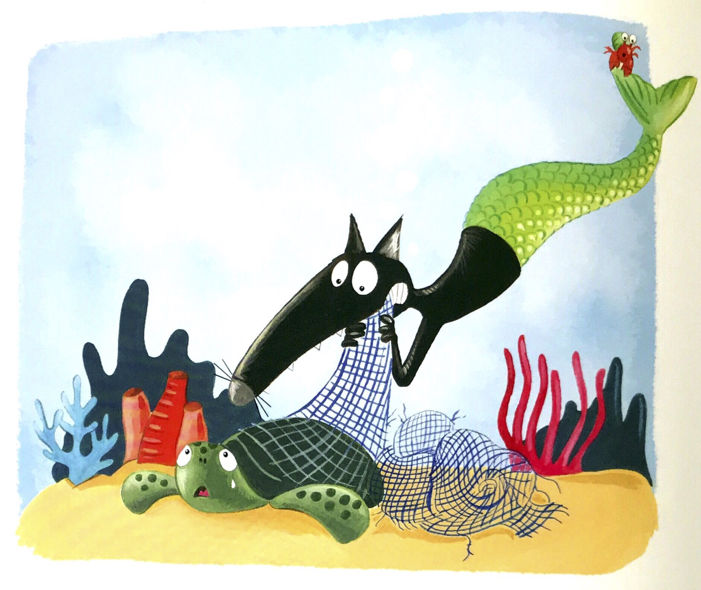
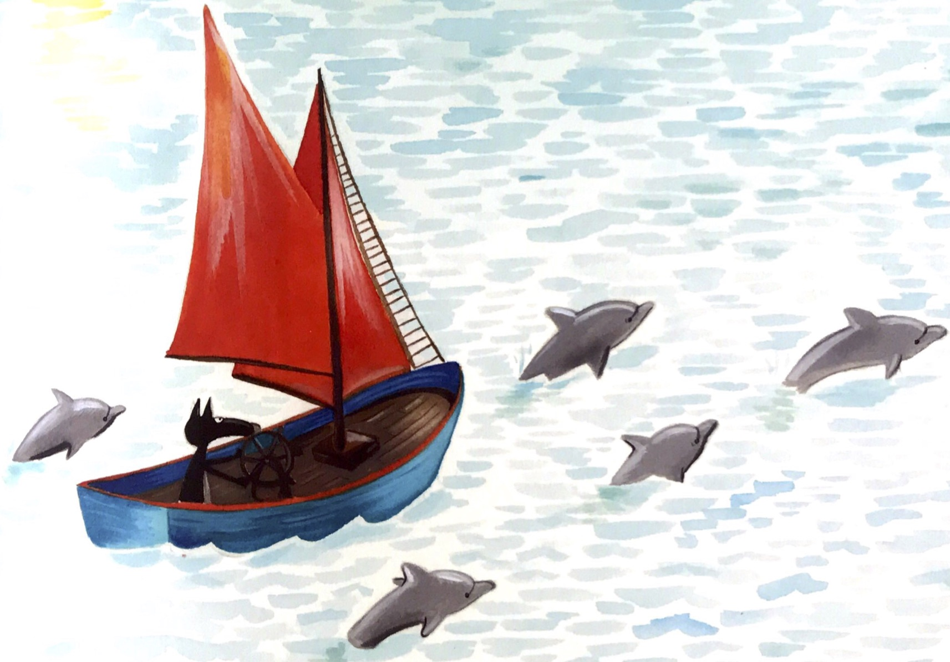
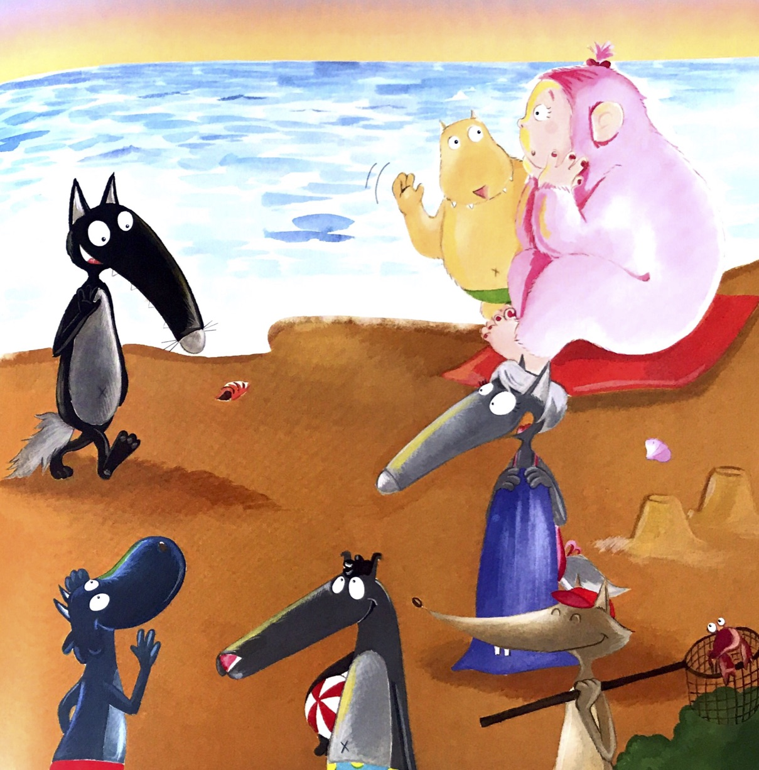
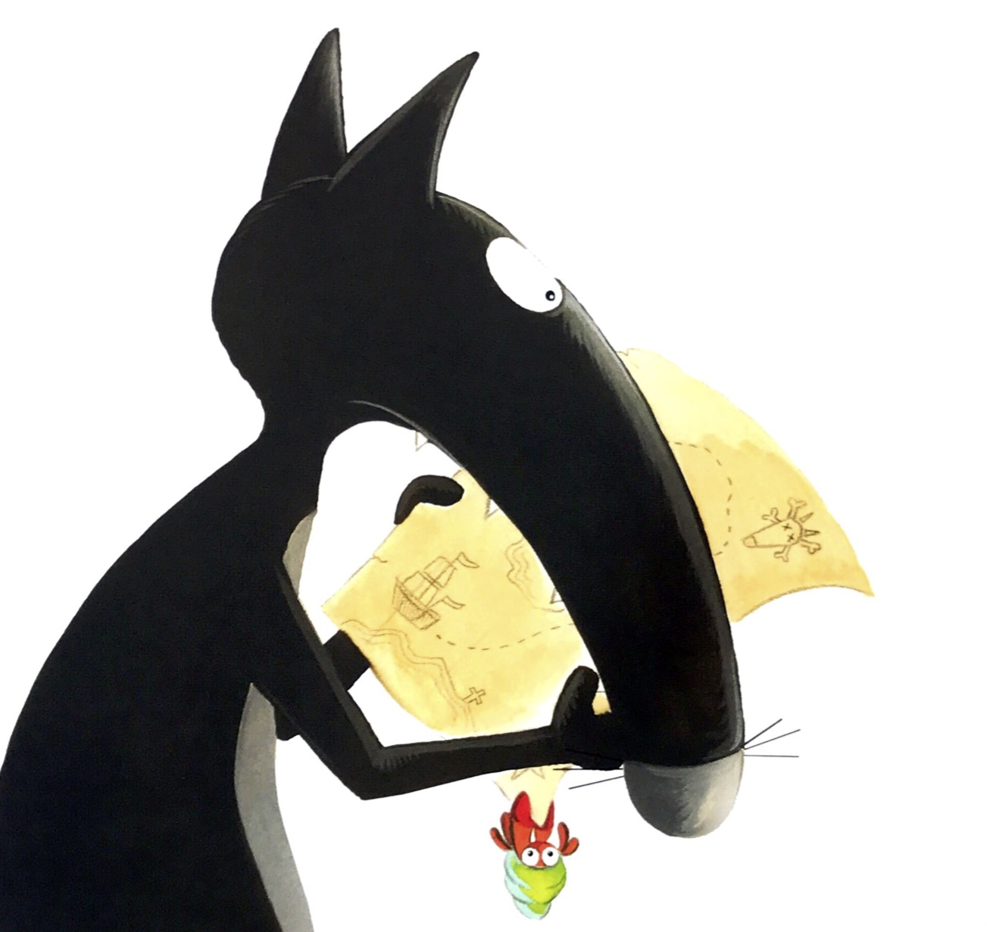
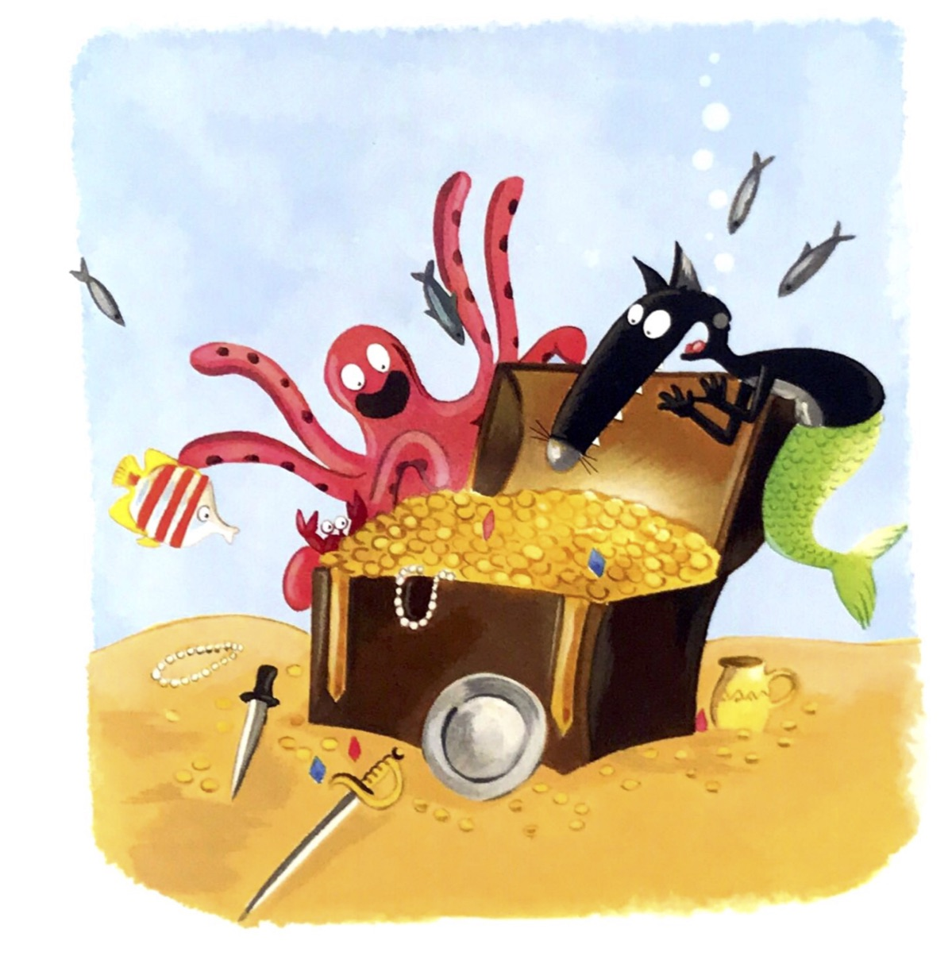
Le loup qui rêvait d’océan
Numérote les images dans l’ordre de l’histoire.
Dessine Loup qui raconte son voyage à ses amis.

